Slide 1

Objem tělesa
Tematická oblast | Fyzika
Datum vytvoření | 30.7.2012
Ročník | Šestý - prima
Stručný obsah | Objem tělesa - teorie a příklady
Způsob využití | Opakování učiva a procvičení na příkladech
Autor | Mgr. Albert Vacek
Kód | VY_32_INOVACE_26_FVAC17
Gymnázium a Jazyková škola s právem státní jazykové zkoušky Zlín

Slide 2
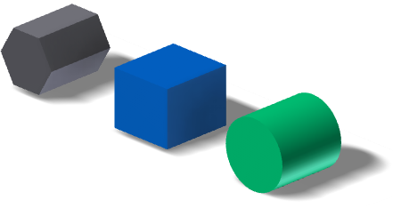
Objem tělesa
Každé těleso má rozměry a zaujímá určitý prostor
Je odvozená fyzikální veličina ,která vyjadřuje velikost prostoru vyplněného tělesem .

Slide 3
Označuje se velkým písmenem V (volume)
Základní jednotkou je metr krychlový ………. m³
1m³ je objem krychle o hraně a = 1m
Objem krychle V se vypočítá :
V = a . a . a = 1m . 1m . 1m = 1m³

Slide 4
V = a . a . a = 1m . 1m . 1m = 1m³
1m
1dm³
1cm³
1m³
1m
1m

Slide 5
Převody jednotek objemu
1dm³ = 1l = 1 litr
1 cm³ = 1ml = 1mililitr
Je objem krychle o hraně 1dm
Je objem krychle o hraně 1cm
1dm
1cm³
1dm³
1dm³
1dm
1dm

Slide 6
Převody jednotek objemu
Metrické jednotky
×1000
×1000
×1000
1m³
1dm³
1cm³
1mm³
: 1000
: 1000
: 1000
1m³ = 1000 dm³ = 1 000 000 cm³ = 1000 000 000 mm³
1dm³ = 1000 cm³ = 1000 000mm³
1cm³ = 1000 mm³
1dm³ = 0,001m³
1cm³ = 0,001 dm³ = 0,000 001 m³
1mm³ = 0,001 cm³ = 0,000 0001 dm³ = 0,000 000 001 m³

Slide 7
Převeďte na uvedenou jednotku
5 m³ = dm³ = cm³
10 dm³ = m³ = cm³ = mm³
0,25 m³ = dm³= l = cm³ = ml
0,5 l = dm³ = ml = cm³
500ml = cm³ = dm³ = l
0,25 dm³ = cm³= l = m³
5000
5 000 000
0,01
10 000
10 000 000
250
250
250 000
250 000
0,5
500
500
500
0,5
0,5
250
0,25
0,00025

